Slide 1

10-СЫНЫП · ФИЗИКАЛЫҚ ПРАКТИКУМ
Тақырыпты қайталау
Notes:
Ұйымдастыру. Құндылық: Бірлік және ынтымақ. «Бірлік бар жерде – тірлік бар» (халық мақалы).

Slide 2
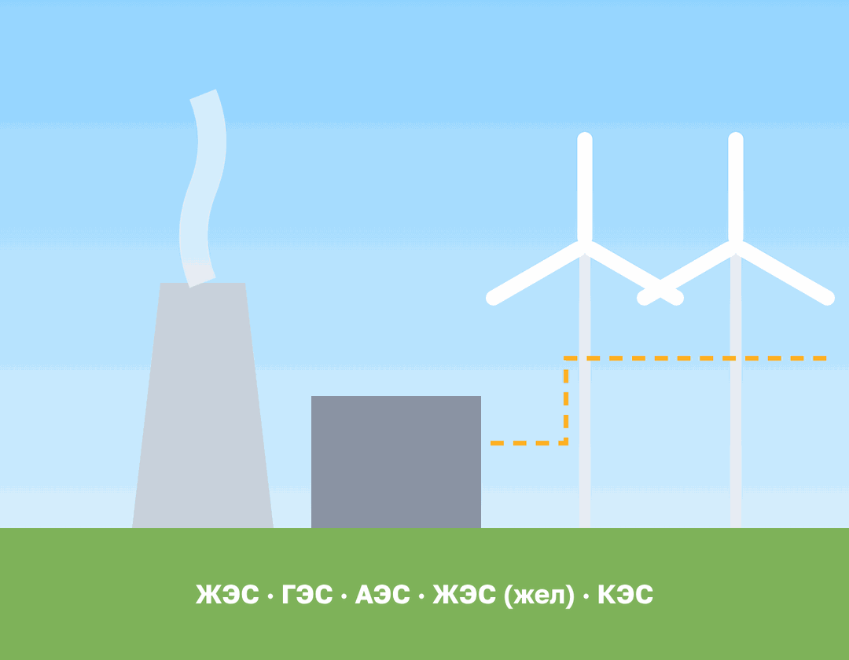
Электр станциясында отын (жылу физикасы) → бу турбинасы (механика) → генератор (электромагниттік индукция). Бір жылда өткен барлық тақырыптар бір тізбекте!
?
Notes:
Ой қозғау: оқушылардың болжамын тыңдап, тақтаға жазыңыз. Өткен тақырыпты еске түсіру — «Ребус»: Оқушылар физикалық термин жасырылған ребусты шешеді; одан кейін ««Магнит өрісі» және «Электромагниттік индукция» тарауына есептер шығару» тақырыбы бойынша 2 сұрақ қойылады.

Slide 3
Бүгін үйренеміз
1
2
3
10-сынып бөлімдерінің негізгі заңдарын жүйелейді
Әртүрлі бөлім формулаларын құрама есептерде қолданады
Жиынтық бағалауларда жіберілген қателерді талдайды
3
Notes:
Оқу мақсаты: 10-сынып оқу мақсаттарын қайталау (механика, жылу физикасы, электродинамика)

Slide 4
ЖАҢА ҰҒЫМ
Механика
Ньютон заңдары, сақталу заңдары, гидродинамика.
4
Notes:
Жаңа білім — «Зигзаг»: Әр топ тақырыптың бір бөлігін оқып, кластер құрады. Кейін топтар ауысып, бір-біріне түсіндіреді.

Slide 5

ЖАҢА ҰҒЫМ
Жылу физикасы
МКТ, газ заңдары, термодинамика заңдары.
5

Slide 6

ЖАҢА ҰҒЫМ
Электродинамика
Электростатика, тұрақты ток, магнит өрісі, индукция.
6

Slide 7

МОДЕЛЬМЕН ТЕКСЕР
Өзің тексеріп көр
Параметрді өзгертіп, нәтижені бақыла.
7
Notes:
Модельді тақтада оқушымен бірге басқарыңыз: «Не өзгереді деп ойлайсың?» деп алдын ала сұраңыз.

Slide 8

Сұрақ
Электромагниттің магнит өрісін күшейту үшін:
Ток бағытын өзгерту керек
A
Орам санын азайту керек
B
Мыс өзек салу керек
C
Ток күшін арттырып, темір өзек салу керек
D
D
8
Notes:
Жылдам тексеріс: оқушылар саусақпен 1–4 көрсетеді немесе «Сынып» режимінде телефоннан жауап береді.

Slide 9

Сұрақ
Генератор қандай энергияны электр энергиясына айналдырады?
Механикалық
A
A
Жарық
B
Химиялық
C
Ядролық
D
9
Notes:
Жылдам тексеріс: оқушылар саусақпен 1–4 көрсетеді немесе «Сынып» режимінде телефоннан жауап береді.

Slide 10
A Түсінемін
Әр бөлімнен бір негізгі заңды ата.
ЖАУАБЫ
Ньютонның ІІ заңы, І заң термодинамика, Кулон заңы, Фарадей заңы т.б.
10
Notes:
Практикалық жұмыс — «Қателер аңшысы»: Тақтада шешімі қате берілген есеп тұр, жұптар қатені тауып, дұрыс шешімін жазады.. Саралау: А — бәріне, B — көпшілігіне, C — жоғары деңгейге. ЕББҚ: терминдер сөздігі (қазақша – орысша) және сызбалар; толтырылған үлгі есеп және бос орынды толықтыру тапсырмасы.

Slide 11
B Қолданамын
ЖЭС тізбегіндегі әр кезеңнің физикалық заңын түсіндір.
ЖАУАБЫ
Оқушының жауабы бойынша.
11
Notes:
Сергіту сәті: Көзге арналған жаттығу. Көзбен «8» санын салу, алысқа және жақынға кезек қарау.

Slide 12

C Талдаймын
ЖЭС-тің жалпы ПӘК-ін бағала: қазандық 90%, турбина (Карно 40%), генератор 98%, желі 92%.
ЖАУАБЫ
η ≈ 0,9·0,4·0,98·0,92 ≈ 32%.
12

Slide 13
Сұрақ
Лоренц күші жылдамдыққа перпендикуляр, сондықтан ол:
Жылдамдықты арттырады
Бөлшекті тоқтатады
A
B
Энергияны арттырады
Жұмыс атқармайды
C
D
D
13

Slide 14
Есте сақта
Механика — Ньютон заңдары, сақталу заңдары, гидродинамика
Жылу физикасы — МКТ, газ заңдары, термодинамика заңдары
Электродинамика — Электростатика, тұрақты ток, магнит өрісі…
14

Slide 15
Үй тапсырмасы
Интеллект-картаны аяқтау.
A
10 құрама есеп.
B
11-сыныпқа дайындық: «Тербелістер» бойынша шағын зерттеу.
C
15

Slide 16
Екі жұлдыз, бір тілек
Бүгін жақсы түсіндім…
Маған ұнағаны…
Келесіде үйренгім келеді…
16
Notes:
Рефлексия: сабақта жақсы шыққан екі нәрсе және жетілдіргісі келетін бір нәрсе.. Кері байланыс: Mentimeter

Slide 17
Сабаққа рахмет!

